Slide 1
MİLLİ SAVUNMA
ÜNİVERSİTESİ

Slide 2
MİLLİ SAVUNMA ÜNİVERSİTESİ
BAŞVURU SÜRESİ
07.01.2020-10.02.2020
GEÇ BAŞVURU TARİHİ
25.02.2020
SINAV TARİHİ
29.03.2020
SINAV AÇIKLAM TARİHİ
21.04.2020
SINAV SAATİ - SÜRESİ
10.15, 135 DAKİKA
SINAV ÜCRETİ
? TL

Slide 3
BAŞVURU ŞARTLARI
--- TÜRKİYE CUMHURİYETİ VATANDAŞI OLMAK,
--- HARP OKULLARINA (HO) BAYAN VE ERKEK, ASTSUBAY MESLEK YÜKSEKOKULLARINA (ASB. MYO) SADECE ERKEK ÖĞRENCİ ALINACAKTIR.
--- HARP OKULLARI İÇİN 20, ASTSUBAY MESLEK YÜKSEKOKULLARI İÇİN 21 VE DAHA KÜÇÜK OLMALIDIR.
--- MİLLİ SAVUNMA ÜNİVERSİTESİ ASKERİ ÖĞRENCİ ADAY BELİRLEME SINAVI (2020-MSÜ)”NA KATILMIŞ VE BU SINAVDAN MİLLİ SAVUNMA BAKANLIĞINCA BELİRLENECEK OLAN ÇAĞRI TABAN PUANI ALMIŞ
-- SINAV BAŞVURU TARİHİ: 07.01.2020-10.02.2020
-- SINAV TARİHİ: 29.03.2020
-- SINAV AÇIKLAMA: 21.04.2020
--- HARP OKULLARI VE ASTSUBAY MESLEK YÜKSEKOKULLARI TERCİHLERİNİ www.msb.gov.tr İNTERNET ADRESİNE GİREREK YAPMAK

Slide 4
BAŞVURU ŞARTLARI
--- ASTSUBAY MESLEK YÜKSEK OKULU İÇİN TYT’DE 150 PUAN VE ÜZERİ, HARP OKULLARI İÇİN TYT’DE 150 PUAN ALMAK VE AYT’180 PUAN VE ÜZERİ ALMAK (MSÜ BARAJ PUANI BELİRLEYEBİLİR.)
--- GÜVEN SORUŞTURMASINI GEÇMEK
--- BİR ASKERİ OKULDAN ÇIKMIŞ VEYA ÇIKARILMAMIŞ, SİVİL OKULLARDAN İSE ÇIKARILMAMIŞ OLMAK,
--- NİŞANLI, EVLİ, DUL, HAMİLE, ÇOCUKLU OLMAMAK VEYA HERHANGİ BİR KADINLA VEYA ERKEKLE NİKÂHSIZ OLARAK BİRLİKTE YAŞAMAMAK,
--- İNTİBAK EĞİTİMİNİ BAŞARILI BİR ŞEKİLDE TAMAMLAMAK,

Slide 5
MSÜ SINAVININ KAPSAMI
TÜRKÇE
40 SORU
SOSYAL BİLİMLER
--- TARİH (5 SORU)
--- COĞRAFYA (5 SORU)
--- FELSEFE (5 SORU)
--- DİN KÜLTÜRÜ VE AHLAK BİLGİSİ
(VEYA İLAVE FELSEFE SORULARI) (5 SORU)
TEMEL MATEMATİK
40 SORU
FEN BİLİMLERİ
--- FİZİK (7 SORU)
--- KİMYA (7 SORU)
--- BİYOLOJİ (6 SORU)

Slide 6
PUAN TÜRLERİNİN HESAPLANMASINDA TESTLERİN AĞIRLIKLARI (%)
 | Türkçe | Temel Matematik | Fen Bilimleri | Sosyal Bilimler
MSÜ-SA | 25 | 35 | 30 | 10
MSÜ-EA | 35 | 35 | 10 | 20
MSÜ-SÖ | 35 | 20 | 10 | 35
MSÜ-GN | 35 | 35 | 15 | 15
ÖĞRENCİLER SINAVDAN SONRA HARP OKULLARI VE ASTSUBAY MESLEK YÜKSEKOKULLARI TERCİHLERİNİ WWW.MSB.GOV.TR İNTERNET ADRESİNE GİREREK YAPMAK

Slide 7
2’NCİ SEÇİM AŞAMALARINA ÇAĞRI PUAN TÜRÜ
KHO 2020-MSÜ SAYISAL PUANI - EŞİT AĞIRLIK PUANI
DHO 2020-MSÜ SAYISAL PUANI
HHO 2020-MSÜ SAYISAL PUANI
KARA ASB.MYO 2020-MSÜ SAYISAL PUANI - EŞİT AĞIRLIK PUANI
DENİZ ASB.MYO 2020-MSÜ SAYISAL PUANI- EŞİT AĞIRLIK PUANI- SÖZEL PUANI
HAVA ASB.MYO 2020-MSÜ SAYISAL PUANI- EŞİT AĞIRLIK PUANI- SÖZEL PUANI
BANDO ASB.MYO 2020-MSÜ PUAN TÜRLERİNDEN ADAYIN ALDIĞI EN YÜKSEK PUAN

Slide 8
TABAN PUANLAR
OKUL | PUAN TÜRÜ | EN DÜŞÜK PUAN | ŞEHİT/GAZİ EN DÜŞÜK PUAN
HHO | SAYISAL | 343,277208 | 309,39487
KHO, DHO, SG | SAYISAL | 277, 07828 | 249,37045
KHO | EŞİT AĞIRLIK | 280,95848 | 252,86263

Slide 9
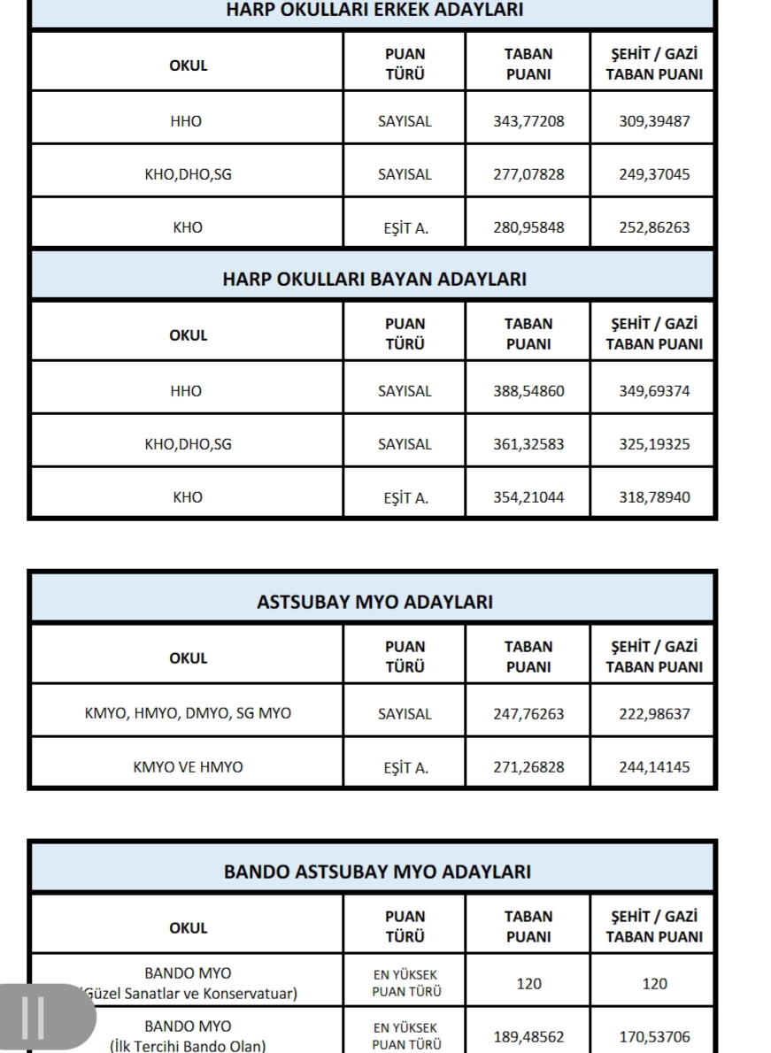

Slide 10
2. SEÇİM AŞAMASI
--- 2. SEÇİM AŞAMALARI İÇİN ÇAĞRI VE 2. SEÇİM AŞAMALARINA GELİRKEN BERABERLERİNDE GETİRECEĞİ BELGELER WWW.MSB.GOV.TR İNTERNET ADRESİNDE YAYINLANACAKTIR.
--- 2. SEÇİM AŞAMALARI SAĞLIK RAPORU BÖLÜMÜ HARİÇ OLMAK ÜZERE İKİ GÜN OLACAK ŞEKİLDE İCRA EDİLECEKTİR.
1.GÜN
--- EVRAK KONTROL
--- KİŞİLİK DEĞERLENDİRME TESTİ
--- FİZİK DEĞERLENDİRME (Boy-Kilo ölçümü )
--- PSİKOMOTOR TESTİ (HAVA HARP OKULU ADAYLARI İÇİN)
--- FİZİKİ YETERLİLİK TESTİ (400 metre koşu, durarak uzun atlama, mekik, basketbol topu fırlatma ve barfiks )
2.GÜN
---MÜLAKAT SINAVLARI (yüz yüze görüşme )
--- MÜZİK YETENEĞİ VE MÜZİK BİLGİSİ SEVİYE TESPİT SINAVI (BANDO ASTSUBAY MESLEK YÜKSEKOKULLARI İÇİN)
2. SEÇİM AŞAMALARINDA BAŞARILI OLAN ADAYLAR SAĞLIK RAPORU ALMAK ÜZERE HASTANEYE GÖNDERİLECEKTİR. OLUMLU SAĞLIK RAPORU ALAN VE TERCİHLERİ ARASINDA HAVA HARP OKULU OLAN ADAYLAR BELİRLENEN KONTENJAN DAHİLİNDE ÖĞRENCİ SEÇİM UÇUŞUNA GÖNDERİLECEKLERDİR.
HAVA HARP OKULUNDA ÖĞRENCİ SEÇİM UÇUŞU YAPILACAKTIR.

Slide 11
AŞAMALARIN DEĞERLENDİRİLMESİ
--- ÜNİVERSİTE SINAVI PUANI: HARP OKULLARI İÇİN 2020-YKS (TYT+AYT), ASTSUBAY MESLEK YÜKSEKOKULLARI İÇİN 2020-TYT VE BANDO ASTSUBAY MESLEK YÜKSEKOKULU İÇİN 2020-TYT VE MÜZİK YETENEĞİ VE MÜZİK BİLGİSİ SEVİYE TESPİT SINAVI PUANI
--- FİZİKİ YETERLİLİK TESTİ PUANI
--- MÜLAKAT PUANI
(HARP OKULLARI VE ASTSUBAY MESLEK YÜKSEK OKULLARI İÇİN GEREK DUYULDUĞU TAKDİRDE, TYT VE AYT PUANLARINDA MSB TARAFINDAN YERLEŞTİRME TABAN PUANI BELİRLENEBİLECEKTİR.)
MİLLİ SAVUNMA ÜNİVERSİTESİ
HARP OKULLARI VE ASTSUBAY MESLEK YÜKSEKOKULLARI YERLEŞTİRME PUAN TÜRÜ
KHO 2020-YKS (TYT+AYT) SAYISAL VE EŞİT AĞIRLIK PUANI
DHO 2020-YKS (TYT+AYT) SAYISAL PUANI
HHO 2020-YKS (TYT+AYT) SAYISAL PUANI
ASB.MYO 2020-TYT PUANI (BANDO ASTSUBAY MESLEK YÜKSEKOKULU DAHİL

Slide 12
SONUÇLARIN İLAN EDİLMESİ
ADAY TERCİHLERİNİN ALINMASI 29 NİSAN- 17 MAYIS 2019
BAŞVURULARI KABUL EDİLEN ADAYLARIN İLANI 13 HAZİRAN 2019
TYT 15 HAZİRAN 2019
AYT 16 HAZİRAN 2019
İKİNCİ SEÇİM AŞAMALARI 24 HAZİRAN-26 TEMMUZ 2019
29 TEMMUZ-23 AĞUSTOS (HO)
KONTENJANA GİREN ADAYLARIN KAYIT İŞLEMLERİ 26 AĞUSTOS-13 EYLÜL 2019 (MYO)
ASİL VE YEDEK LİSTELER WWW.MSB.GOV.TR ADRESİNDE İLAN EDİLECEK, AYRICA POSTA YOLU İLE BİR DUYURU YAPILMAYACAK, BELGE GÖNDERİLMEYECEKTİR. SINAVLARDA BAŞARILI OLAN ADAYLARDAN OKULLARA ALINACAK KONTENJAN SAYISI KADAR ADAY YERLEŞTİRMESİ YAPILACAKTIR. KONTENJANA GİREMEYEN ADAYLAR YEDEK OLARAK BELİRLENECEK, İHTİYAÇ HALİNDE ÇAĞRI YAPILABİLECEKTİR.
MİLLİ SAVUNMA ÜNİVERSİTESİ KILAVUZUNU İNCELEYİNİZ.

